Slide 1
Java Lecture #15 Spring Framework
Saint Petersburg, 2012

Slide 2
Agenda
Spring framework
Архитектурные принципы
Spring IoC
Spring AOP
Spring MVC
Spring Security
Дополнительная литература

Slide 3


Introduction
Spring – фреймворк для Java-приложений
Появился вместе с книгой
Rod Johnson “Expert One-on-One Java EE Design and Development”
Первый релиз – 06/2003
Последняя версия – 3.1.2 (09.07.2012)
Сегодня является де-факто стандартом при разработке Java-приложений
Существуют порты на .NET и Python
3

Slide 4
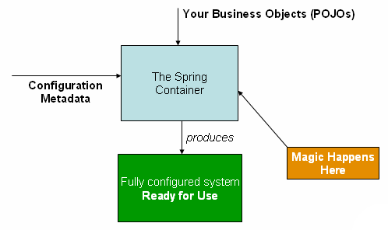
Spring Container
Его основная задача – служить контейнером для приложения и предоставлять ему разного рода сервисы
Взаимодействие сервисов определяется конфигурацией
Таким образом разработчик может сосредоточиться на написании бизнес-кода
Сервисы можно писать самому или подключать существующие
Наличие контейнера снижает связность (coupling)
Наличие контейнера помогает писать unit-тесты

Slide 5
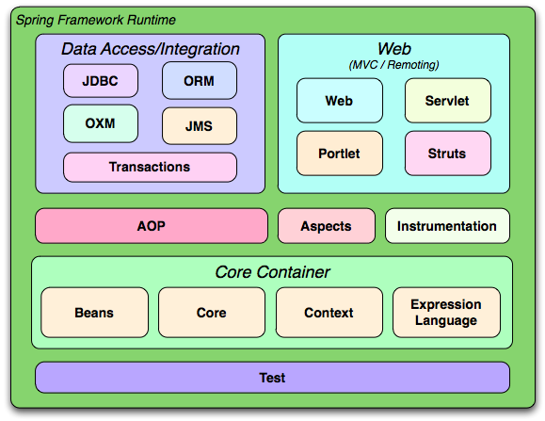
Spring Framework Structure
5

Slide 6
Agenda
Spring framework
Архитектурные принципы
Spring IoC
Spring AOP
Spring MVC
Spring Security
Дополнительная литература

Slide 7
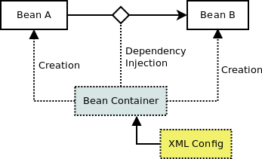
Dependency Injection и Inversion of Control
Классы должны выполнять свои прямые обязанности и не заниматься разруливанием зависимостей
IoC – делегация части полномочий контейнеру:
Управление жизненным циклом класса
Конфигурация и подготовка класса к работе
DI – декларативное объявление зависимостей
Контейнер гарантирует, что все зависимости будут разрешены до того, как класс будет использован
Популярные контейнеры:
Spring IoC
J2EE CDI
Google Guice
Pico container
7

Slide 8
Dependency Injection и Inversion of Control
Без DI | DI
class AImpl implements A { private B b = new BImpl(); public Object doA() { return b.doB(); } } class BImpl implements B { public Object doB() { // do smth } } main(String[] args) { A a = new AImpl(); a.doA(); } | class AImpl implements A { private B b; public AImpl(B b) { this.b = b; } public Object doA() { return b.doB(); } } class BImpl implements B { public Object doB() { // do smth } } main(String[] args) { A a = AFactory.build(); a.doA(); }
8
interface A { Object doA(); }
interface B { Object doB(); }

Slide 9
Open-Closed principle
Open for extension, closed for modification
Важный компонент SOLID Design
Поведение класса можно изменить без вмешательства в его исходный код
Таким же образом можно добавлять новую функциональность
В то же время контракт класса, выраженный в интерфейсе, закрыт для изменений
На практике это выражается в том, что в Spring практически любой стандартный компонент можно кастомизировать, переопределив пару стратегий или обработчиков
DI позволяет связать их вместе без необходимости переписывать исходный код компонента
Получаем высокую кастомизируемость без необходимости править исходники фреймворка

Slide 10

Open-Closed principle

Slide 11
Независимость от фреймворка
Зависимость вашего кода от классов и интерфейсов фреймворка минимизируется насколько это возможно
Наследование – сильная зависимость, а потому используется редко
По возможности уходят даже от реализации интерфейсов
Часто классы бизнес-логики представляют собой POJO
Использование стандартных интерфейсов и аннотаций вместо специфичных для Spring
Это позволяет
Легче производить миграцию на другой фреймворк
Переиспользовать исходный код
Покрывать код модульными (unit) тестами

Slide 12
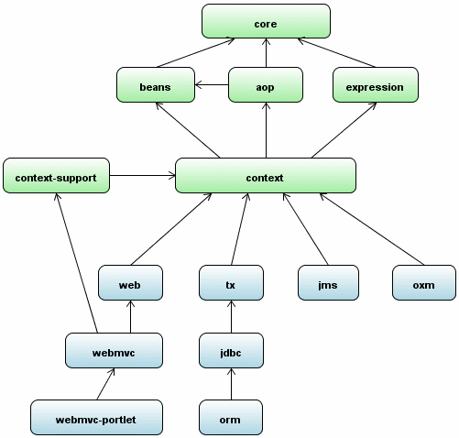
Модульность
Подключайте только те модули, которые нужны
Обеспечивает легковесность готового решения
Предоставляет огромное количество возможностей
Модули доступны в виде maven-артефактов (JAR)

Slide 13
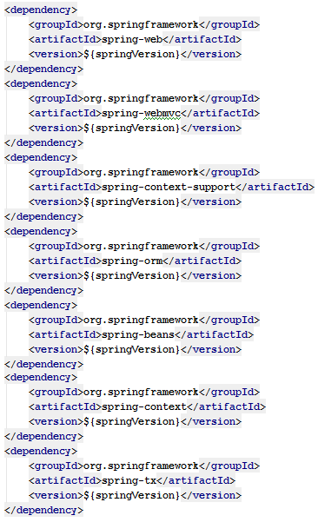
Модульность
Пример конфигурации зависимостей в Maven для типового web-приложения на Spring
Как видно, из более чем сотни модулей мы указали только нужные нам
Эта конфигурация дает нам
Spring container
WebApplicationContext
Spring MVC для построения веб-слоя нашего приложения
Интеграцию с Hibernate для работы с базой
Средства управления транзакциями
Если потребуется иная функциональность мы просто допишем пару зависимостей

Slide 14
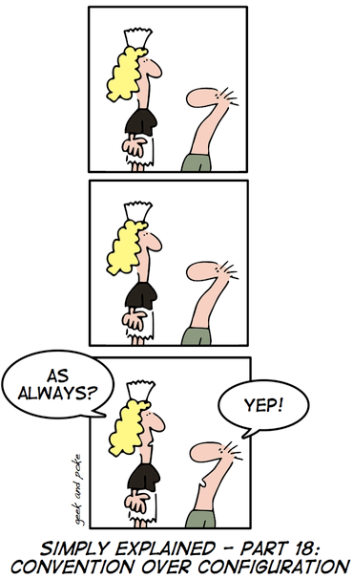
Convention over configuration
Парадигма, подразумевающая богатую конфигурацию с тщательно подобранными значениями параметров по умолчанию
Таким образом для простых случаев конфигурация будет простой
А реализация сложных остается возможной из-за возможности перекрыть значения по умолчанию своими параметрами
Примеры:
Maven, модель жизненного цикла, структура папок
EJB 3.X
Ruby on Rails
Spring, в особенности Spring Security и Spring Roo

Slide 15
Agenda
Spring framework
Архитектурные принципы
Spring IoC
Spring AOP
Spring MVC
Spring Security
Дополнительная литература

Slide 16

Spring Beans
Spring Bean = Java class + context definition
Обычно bean определяется в XML-файле
Основные атрибуты:
id: уникальный идентификатор для обращения к бину
class (обязательный): полное имя класса с пакетами
lifecycle: (factory-bean, init-method, post-construct etc.)
constructor-arg: аргументы конструктора
property: зависимости для передачи в set*-методы
scope: prototype, singleton, request, session
16

Slide 17
Spring bean: пример
17
class ExampleBean {
AnotherBean beanOne;
YetAnotherBean beanTwo;
int i;
public void setBeanOne(AnotherBean beanOne) {
this.beanOne = beanOne; }
public void setBeanTwo(YetAnotherBean beanTwo) {
this.beanTwo = beanTwo; }
public void setIntegerProperty(int i) {
this.i = i; }
//...
}
<bean id="exampleBean" class=”org.example.ExampleBean ">
<property name="beanOne"><ref bean="anotherExampleBean" /></property>
<property name="beanTwo"><ref bean="yetAnotherBean" /></property>
<property name="integerProperty"><value>1</value></property>
</bean>

Slide 18
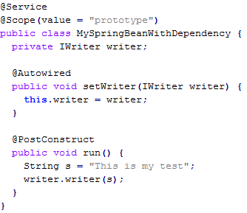
Конфигурация аннотациями
Вместо написания конфигурации в XML можно размечать сами классы аннотациями
Поддерживаются также аннотации J2EE CDI, такие как @Resource
В XML-контексте достаточно будет просто указать пакет на для сканирования на предмет аннотированных классов
Часть аннотаций являются «стереотипами», они указывают контейнеру роль бина:
@Component
@Controller
@Service
@Repository
Конфигурирование аннотациями не исключает XML-конфигурации

Slide 19
Anonymous vs ID
19
Бины, которые не входят в зависимости могут быть анонимными
У этого бина объявлен id и его можно инжектить в другие бины
<bean id="exampleBean" class="org.example.ExampleBean">
<property name="anotherBean" ref="someOtherBean" />
</bean>
У этого бина не объявлен id и инжектить его нельзя
<bean class="org.example.ExampleBean">
<property name="anotherBean" ref="someOtherBean" />
</bean>

Slide 20
Bean properties
Dependency injection через set*-методы
Через property можно инжектить
Другие бины
Строки, константы
Null
Нельзя инжектить только значения примитивных типов
Пример:
<bean id="exampleBean" class="org.example.ExampleBean">
<property name="anotherBean">
<ref bean="someOtherBean" />
</property>
</bean>
Либо, что одно и то же
<bean id="exampleBean" class="org.example.ExampleBean">
<property name="anotherBean" ref="someOtherBean" />
</bean>
20

Slide 21
Inner bean
21
Inner bean – «краткий» способ определить зависимость
Всегда анонимный (id игнорируется)
Всегда prototype (= non-singleton)
<bean id="outer" class="org.example.SomeBean">
<property name="person">
<bean class="org.example.PersonImpl">
<property name="name">
<value>Aaron</value>
</property>
<property name="age">
<value>31</value>
</property>
</bean>
</property>
</bean>

Slide 22
Bean init-method
22
Метод init выполняется ПОСЛЕ того, как все зависимости загружены
Конструктор запускается при первой инициализации
Позволяет выполнить действия после добавления всех зависимостей
<bean id="exampleBean" class="org.example.ExampleBean" init-method="init" />
class ExampleBean {
public void init() {
// do something
}
}

Slide 23
Наследование бинов
Бины могут быть связаны наследованием
Абстрактные бины инжектить нельзя
<bean id="abstractBean"
abstract="true"
class="org.example.ParentBean">
<property name="name" value="parent-AZ"/>
<property name="age" value="31"/>
</bean>
<bean id="childBean"
class="org.example.ChildBean"
parent="abstractBean" init-method="init">
<property name="name" value="child-AZ"/>
</bean>
23

Slide 24
Application context
24
Конфигурация контейнера уровня приложения
Содержит в себе экземпляры все объявленных в нем бинов
Контейнер использует контекст для поиска бинов при DI
Контекст обычно описывается в виде одного или нескольких XML-файлов
Как правило нет необходимости работать с контекстом напрямую
Если очень надо, то можно реализовать в бине интерфейс ApplicationContextAware и Spring инжектнет в бин контекст
Часто используемые контексты:
FileSystemXmlApplicationContext
ClasspathXmlApplicationContext
WebApplicationContext

Slide 25
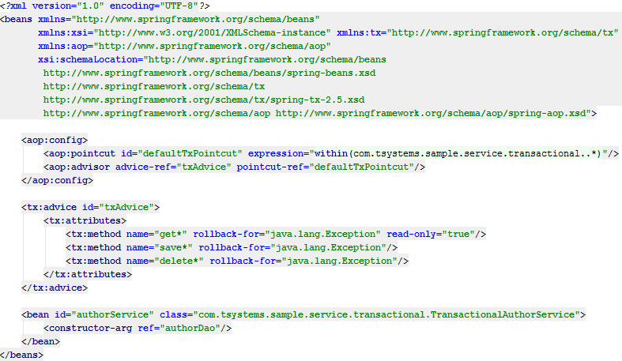
Пример конфигурации application context

Slide 26
Несколько файлов конфигурации контекста
Существует 3 способа загрузки нескольких конфигураций SF (для логического разделения)
Загрузка из web.xml
<context-param>
<param-name>contextConfigLocation</param-name>
<param-value>classpath:/WEB-INF/spring-config.xml, classpath:/WEB-INF/applicationContext.xml</param-value>
</context-param>
Тег import
<import resource="services.xml"/>
Создание контекста вручную
ClassPathXmlApplicationContext appContext = new ClassPathXmlApplicationContext( new String[] { "applicationContext.xml", "applicationContext-part2.xml" });
26

Slide 27
Инициализация контекста
27
Beans создаются в последовательности, основанной на зависимостях
Часто создаются когда ApplicationContext загружает конфигурацию
Возможно переопределение в xml:
<bean class=“className” lazy-init=“true” />
Spring будет создавать бины по требованию:
scope singleton – при старте контейнера
lazy dependency – создание бина только при необходимости его инжектнуть
VERY lazy dependency – создание бина только при обращении к нему из кода, требует проксирования

Slide 28
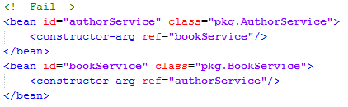
Beans dependency injection
Граф зависимостей создается на основе конфигурации
Beans создаются в конструкторах или factory-методах
Зависимости, не добавленные конструкторами, добавляются сеттерами
Любая не созданная зависимость создается, когда это необходимо
Циклические зависимости контекст разрешить не может
28

Slide 29
Agenda
Spring framework
Архитектурные принципы
Spring IoC
Spring AOP
Spring MVC
Spring Security
Дополнительная литература

Slide 30
Aspect Oriented Programming
Как разделить функциональность, увеличить модульность и уменьшить избыточность?
Separation of Concerns (SoC) – разбиение функциональности на блоки с наименьшим перекрытием
Don’t Repeat Yourself (DRY) – сокращение повтора кода, в просторечии «копипаста»
Cross-Cutting Concerns – функциональные элементы, которые распределены по коду и плохо поддаются организации в отдельные модули:
Обработка ошибок
Логгирование
Управление транзакциями
Security
Идея аспекта состоит в реализации cross-cutting функционала
Аспект применяется к другому классу незаметно для него
30

Slide 31
Термины AOP
Aspect
Сквозная функциональность, необходимая приложению.
Например логгирование и security являются аспектами
Advice
Код, реализующий сквозную функциональность
Он будет применяться перед, после или вместо вызова бизнес-метода
Joint Point
Точка применения Advice
Как правило представляет собой бизнес-метод, нуждающийся во включении сквозного функционала
Pointcut
Набор Joint Point’ов, в которых надо применить Advice

Slide 32
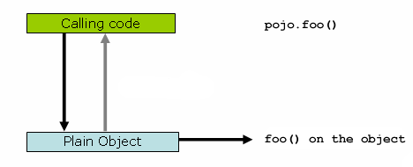
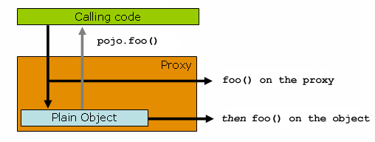
Реализация аспектов
JVM не предоставляет средств для прерывания вызова метода и исполнения кода аспекта
Для реализации AOP приходится
Либо работать не с классом, а с динамическим proxy (требует наличия интерфейса)
Либо инструментировать байткод класса в рантайме (cglib, javassist)
Либо использовать отдельный прекомпилятор (aspectJ)
Для сравнения: на Lisp достаточно просто написать макрос

Slide 33
Spring AOP
Spring предоставляет две реализации AOP:
Spring AOP
Легко конфигурируется в контексте
Позволяет вешать аспекты только на методы
Поддерживает только around-invoke аспекты
Работает только со Spring-бинами
Поддержка аспектов AspectJ
Позволяет вешать аспекты практически на все, например на конструкторы
Поддерживает все типы аспектов
Требует либо компиляции компилятором AspectJ, либо инструментирования байткода при помощи cglib

Slide 34
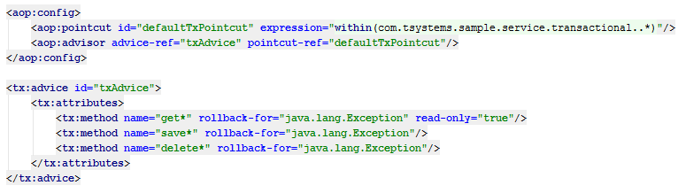
Пример
Управление транзакциями – одно из самых частых применений AOP
В Spring-tx уже существует конфигурируемый Advice для этого
Опишем Pointcut: все методы любого класса из пакета
Теперь транзакция будет размечаться по границам этих методов
В примере исключение в методе вызовет откат транзакции
Аналогичным образом можно написать свой Advice

Slide 35
Agenda
Spring framework
Архитектурные принципы
Spring IoC
Spring AOP
Spring MVC
Spring Security
Дополнительная литература

Slide 36
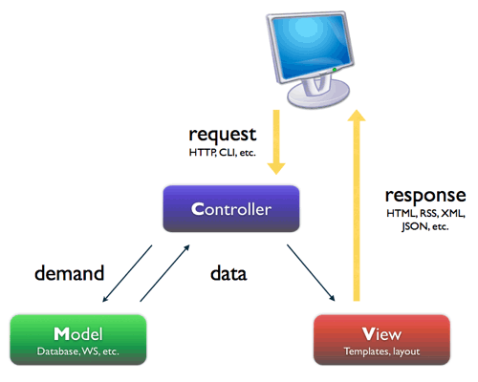
MVC Components
MVC model 2 – шаблон проектирования, стандарт создания интерфейсов
Основная идея состоит в разделении обязанностей:
Model – бизнес-логика и доменные объекты
Controller – навигация и выбор View
View – отображение пользовательского интерфейса
Упрощает бремя поддержки
Изменения в бизнес-логике с меньшей вероятностью разрушают представление и наоборот
Разделение труда – каждый может сосредоточиться на своей задаче
Разработчики – на создании кода
Дизайнеры – на создании UI
36

Slide 37
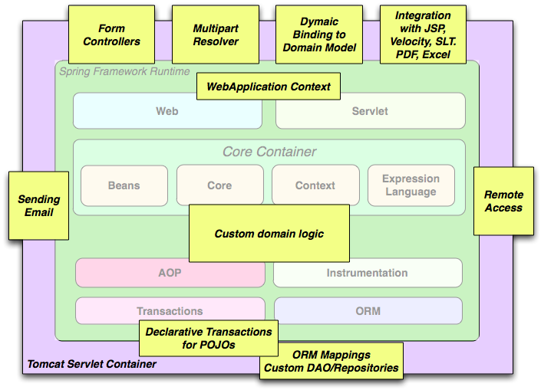
Комопненты Spring для Web-приложения
37

Slide 38
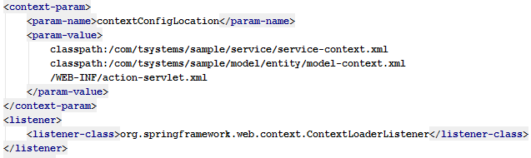
WebApplicationContext
Для web-приложений существует особая разновидность контекста – WebApplicationContext
Создается при старте контейнера
Конфигурируется в web.xml
Предоставляет доступ к ServletContext
При необходимости его можно получить явно из класса WebApplicationContextHolder

Slide 39
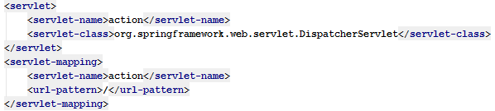
DispatcherServlet
Паттерн Front Controller – сервлет, который отправляет все запросы (request) соответствующим контроллерам
DispatcherServlet необходимо объявить в web.xml, чтобы контейнер направлял ему запросы
DispatcherServlet полностью контролирует маршрут запросов
Остальные контроллеры могут обслуживать множество URL
Контроллер представляет собой POJO
Контроллер управляется как любой bean в Spring - ApplicationContext
39

Slide 40
Основные компоненты Spring MVC
DispatcherServlet
Реализация Front Controller в Spring
Controller
Инкапсулирует логику навигации
Делегирует бизнес-логику сервис-объектам
Handler
Подбирает controller исходя из параметров запроса
View
Отвечает за отображение
ViewResolver
Соответствие логических имен конкретной реализации View
ModelAndView
Ассоциирует представление (View) c запросом, View может быть физической реализацией или логическим именем
40

Slide 41
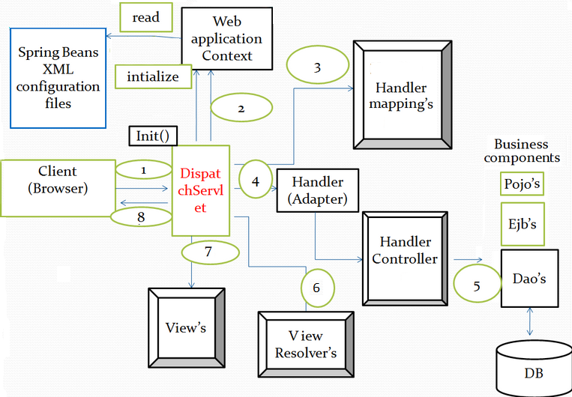
Основные компоненты Spring MVC
41

Slide 42
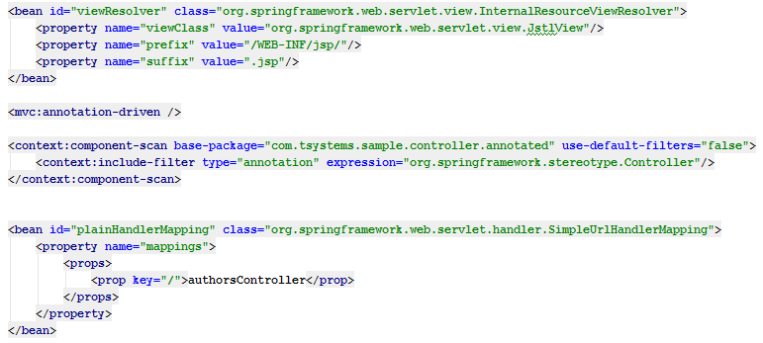
MVC и Dependency Injection
Все MVC компоненты представляют собой бины в контексте
Их можно конфигурировать при помощи DI
В зависимостях можно при желании указывать свои реализации
42

Slide 43
Controller
Отвечает за навигацию по страницам
Не содержит бизнес-логики
Реализовать можно используя:
Старый добрый интерфейс Controller
Наследование от одной из реализаций Controller
SimpleFormController
MultiActionController
Разметку аннотациями без наследования и интерфейсов
@RequestMapping
@Controller
Просто замапить URL на View в контексте
43

Slide 44
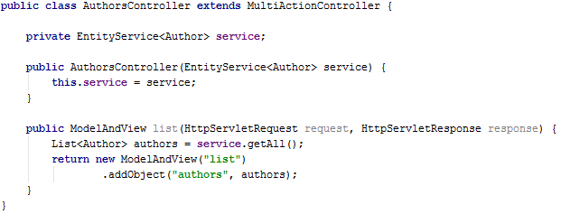
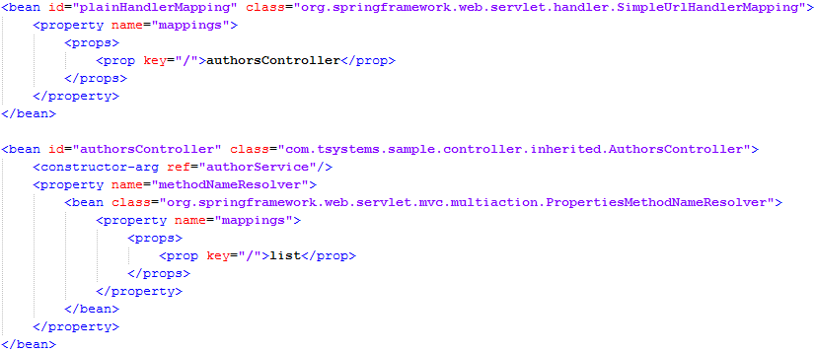
Basic Controller
44

Slide 45
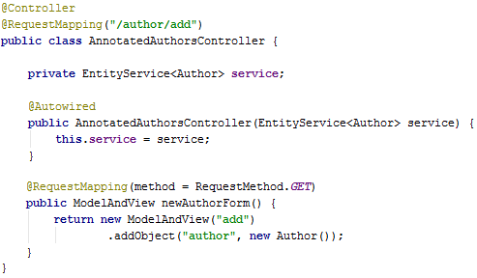

Annotated controller

Slide 46
View
46
Расширенная поддержка различных технологий
JSP
JSTL
Velocity
JasperReports
Excel
etc.
View представлен логическим именем, которое возвращает Controller
Но можно возвращать и сам класс View, если надо

Slide 47
View Resolution в Spring MVC
47
Имена различных View отображаются на конкретные реализации с помощью ViewResolver
ViewResolver конфигурируется в веб-слое ApplicationContext
Множество упорядоченных ViewResolver
Если ViewResolver не может подобрать подходящее view, то он делегирует запрос следующему Resolver’у в цепочке
Стандартные Resolver’ы:
InternalResourceViewResolver
UrlBasedViewResolver
ContentNegotiatingViewResolver

Slide 48
ViewResolver Implementations
48
InternalResourceViewResolver
Использует RequestDispatcher для маршрутизации запросов ко внутренним ресурсам (e.g. JSP, Сервлеты)
VelocityViewResolver
Использует VelocityView для отображения ответа с использованием движка шаблонов
BeanNameViewResolver
View name ←→ bean name, ApplicationContext
View могут быть явно сконфигурированы

Slide 49

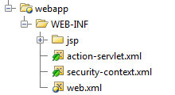
Конфигурация Spring MVC
Конфигурация как правило состоит из
Объявления DispatcherServlet в web.xml
Объявления ContextLoaderListener / ContextLoaderServlet – для загрузки ApplicationContext из нескольких XML-файлов
Создания конфигурационного файла для ApplicationContext веб-слоя
Его имя зависит от имени DispatcherServlet в web.xml
Объявлений контроллеров
Маппинга URL на контроллеры
Маппинга имен view на реализации через ViewResolver
49

Slide 50
Configuring Controller
50
Если мы описываем контроллеры в XML, то их надо объявить как бины
<bean id="myController" class="edu.tsystems.spring.mvc.MyController">
<property name="service" ref="myService" />
</bean>
Если настроено autodiscovery бинов по пакетам, то этот этап конфигурации не требуется

Slide 51

Конфигурируем Handler для контроллеров
Если контроллеры описаны в XML
<bean id="urlMapping" class=
"o.s.web.servlet.handler.SimpleUrlHandlerMapping">
<property name="mappings">
<props>
<prop key="/index.html">controller1</prop>
<prop key="/list.html">controller1</prop>
<prop key="/smth/cnt.html">myController</prop>
</props>
</property>
</bean>
Если контроллеры описаны аннотациями, то достаточно
51

Slide 52
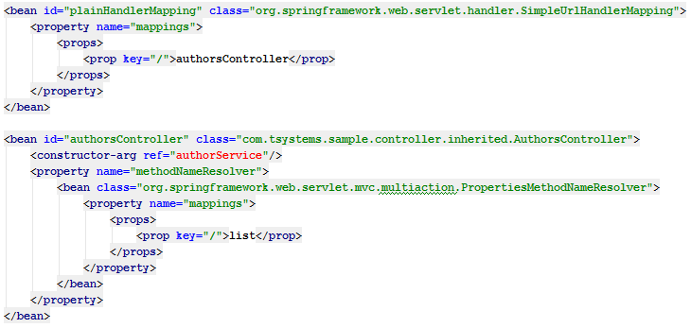
Конфигурация MultiActionController
52

Slide 53
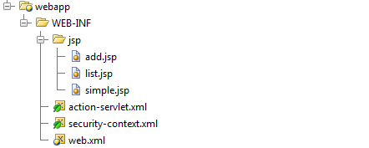
Пример конфигурации ViewResolver для JSP в качестве view
В конфигурации web-контекста определяется ViewResolver
<bean id="viewResolver" class=
"o.s.web.servlet.view.InternalResourceViewResolver">
<property name="prefix" value="/WEB-INF/jsp/"/>
<property name="suffix" value=".jsp"/>
</bean>
Он соответствует структуре папок:
53

Slide 54
Spring Validator
Сложно представить себе Web-интерфейс без валидации
Spring Validator позволяет реализовать собственные правила валидации
class MyValidator implements Validator {
public boolean supports(Class clazz) {
return clazz == MyClass.class;
}
public void validate(Object obj, Errors errors) {
MyClass instance = (MyClass) obj;
ValidationUtils.rejectIfEmptyOrWhitespace(errors, "name", "required", "required");
}
}
54

Slide 55
JSR-303 Bean validation
Использование Spring-валидаторов привязывает наш код к фреймворку
Вместо этого можно использовать стандарт JSR-303
Валидаторы JSR-303 можно использовать в широком спектре технологий:
На web-уровне в Spring MVC
При сохранении в базу через Hibernate
На web-уровне в GWT-Validation
На web-уровне в Struts 2
Туда, где этот стандарт вдруг не поддерживается, его можно легко впилить самому

Slide 56
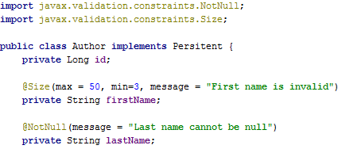
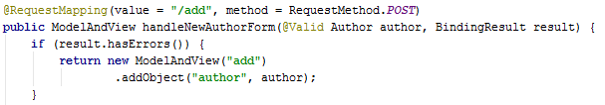
JSR-303 Bean validation в Spring MVC
Ограничения на самой модели:
Для проверки в контроллере достаточно указать:

Slide 57
Agenda
Spring framework
Архитектурные принципы
Spring IoC
Spring AOP
Spring MVC
Spring Security
Дополнительная литература

Slide 58

Spring Security
Один из основных компонентов Spring Framework
Бывшее Acegi Security
Выполняет следующие функции:
Аутентификация
Авторизация при подступе по URL
Авторизация при вызове методов
Авторизация при доступе к конкретным объектам и списки контроля доступа (ACL)
WS-Security (при использовании Spring Web Services)
Авторизация в рамках Flow (при использовании Spring Web Flow)
Интеграция с Captcha
Для начала полезно будет почитать обзор
http://www.spring-source.ru/docs_intermedia.php
Notes:
58

Slide 59
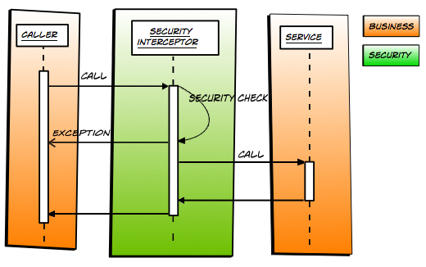
Security Interceptor
Идея Security Interceptor’а очень проста:
Она может применяться на разных уровнях:
Защита доступа по URL. Релиазция – сервлетный фильтр
Защита доступа к методам классов. Реализация - прокси
Notes:
59

Slide 60
Spring Security Architecture
Security Interceptor
Authentication
Manager
Access Decision Manager
Run-As
Manager
After-Invocation
Manager
Authentication Manager
Отвечает за аутентификацию пользователя
Access Decision Manager
Отвечает за авторизацию пользователя
Run-As Manager
Позволяет выполнить действие от имени другого пользователя
After-Invocation Manager
Выполняет задачи авторизации после вызова целевого метода
Notes:
60

Slide 61
Web-фильтры Spring Security
Servlet Container
Web
User
Filter X
Servlet
Security Interceptor
Spring Container
Filter Chain
Filter 1
Filter 2
Filter 3
Filter 4
Filter 5
Notes:
61
Filters Are Central

Slide 62
Web-фильтры Spring Security
Фильтр | Назначение
Integration Filter | Извлекает результат аутентификации из HTTP-сессии и публикует его для других фильтров и бинов. Позволяет поддерживать состояние аутентификации между запросами.
Authentication Processing Filter | Пытается определить, является ли запрос запросом аутентификации. Если это так, то фильтр отправляет запрос AuthenticationManager’у
Exception Translation Filter | Обрабатывает исключения, выброшенные security-кодом. - AuthenticationException вызывает редирект на форму логина - AccessDeniedException возвращаент клиенту HTTP 403 (Forbidden)
Filter Security Interceptor | Проверяет авторизацию пользователя для доступа к запрошенному ресурсу

Slide 63
Authentication manager
Осуществляет проверку
principal (как правило это имя пользователя)
credentials (пароли и сертификаты)
Spring Security включает большой набор AuthenticationProvider’ов,
При желании можно написать собственный
Provider
Manager
Authentication
Manager
DAO
Authentication Provider
CAS Authentication Provider
X.509
Authentication Provider
JAAS
Authentication Provider
LDAP
Authentication Provider
Notes:
63

Slide 64
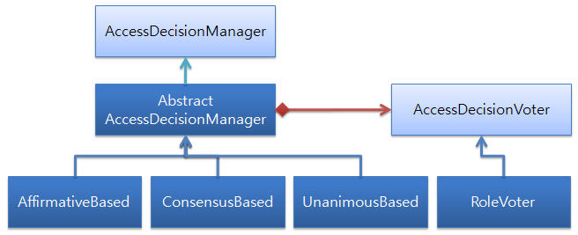
Авторизация
Принимает решение, давать ли пользователю доступ к защищенному ресурсу
Может использовать несколько Voter’ов
Каждый из Voter’ов принимает решение из своих соображений
Конечное решение определяется менеджером
Access decision manager | Принцип работы
Affirmative Based | Дает доступ если хотя бы один из Voter’ов дает добро
Consensus Based | Требуется консенсус среди Voter’ов
Unanimous Based | Требуется одобрение всех Voter’ов
Notes:
64

Slide 65
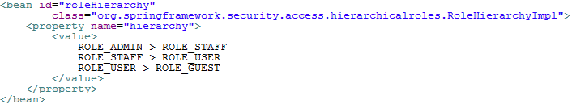


Роли
Пользователь может иметь одну или несколько ролей
Роли можно выдавать и отбирать в процессе работы приложения
При этом сам список ролей статичен и определяется конфигурацией
Роли иерархичны
Роли можно использовать для авторизации

Slide 66
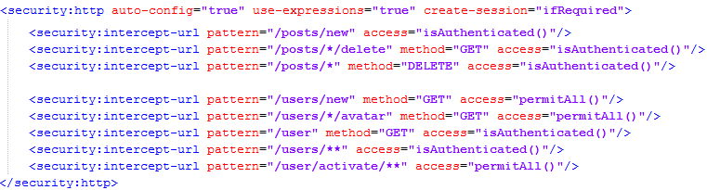
Авторизация по ресурсам на основе URL
<http> - основной конфигурационный тег для Spring Security
В нем указываются в том числе правила доступа к ресурсам по URL
Если useExpressions=“true”, то можно использовать продвинутый ситаксис для security-выражений
Имеется поддержка шаблонов в стиле ant expressions (как при маппинге сервлетов)

Slide 67
Авторизация на уровне методов
Конфигурируется аннотациями
Аннотации работают для public-реализаций методов интерфейсов
Можно ставить аннотации и на самих интерфейсах
Можно применять те же самые выражения для описания требований доступа, что и для URL в конфигурации
Поддерживаются как собственные аннотации, так и из JSR-250
@Secured
@PreAuthorize
…
@Secured(“ROLE_ADMIN”)
@Secured(“ROLE_MODERATOR”)
public void enrollStudentInCourse(Course course, Student student) throws CourseException {
……
}
Notes:
67

Slide 68
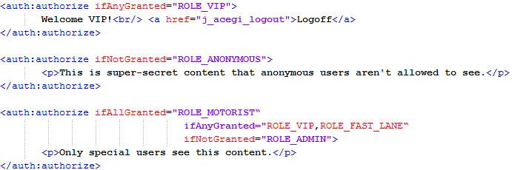
Авторизация в JSP
Позволяет отображать определенные части страницы в зависимости от прав пользователя
Реализуются отдельной библиотекой тегов
Поддерживают те же выражения, что и URL-security
Notes:
68

Slide 69

ACL
Access Control List
Список, определяющий какие пользователи имеют какие права на конкретный объект
Позволяет тонко разграничить права на пообъектной основе
При создании объекта ACL надо выдавать вручную
Проверка осуществляется аналогично проверке по ролям с указанием hasPermission в SPEL-выражении:

Slide 70


Library
Graig Walls. Spring in action, 3rd edition
Rob Harrop, Jan Machacek. Pro Spring
Официальная документация
http://static.springsource.org/spring/docs/3.0.x/spring-framework-reference/html/
SpringSource Channel на YouTube
http://www.youtube.com/user/springsourcedev?feature=results_main
Вебинар о построении простого приложения на Spring MVC: http://www.javatalks.ru/ftopic18021.php

